Slide 1
Présentation de l’option Sciences et Laboratoire
SL
Lycée S. Weil

Slide 2
Option Sciences et Laboratoire
3 thèmes abordés cette année
Utilisation des ressources de la nature
Atmosphère terrestre
Investigation policière

Slide 3
OPTION Sciences et Laboratoire
Un enseignement axé sur l’expérimentation
Les élèves font des expériences à toutes les séances

Slide 4
Option Sciences et Laboratoire
Extraction de l’huile essentielle d’orange

Slide 5
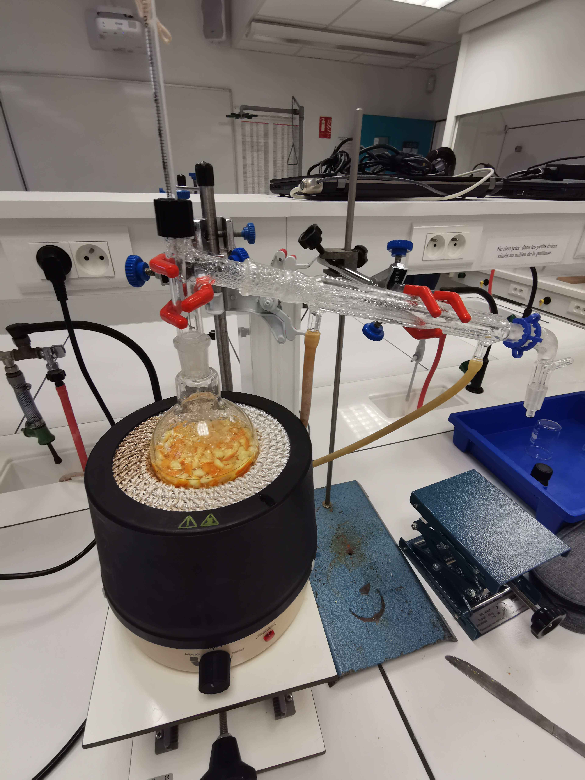

Slide 6
Option Sciences et laboratoire
Extraction de l’alcool contenu dans le cidre

Slide 7
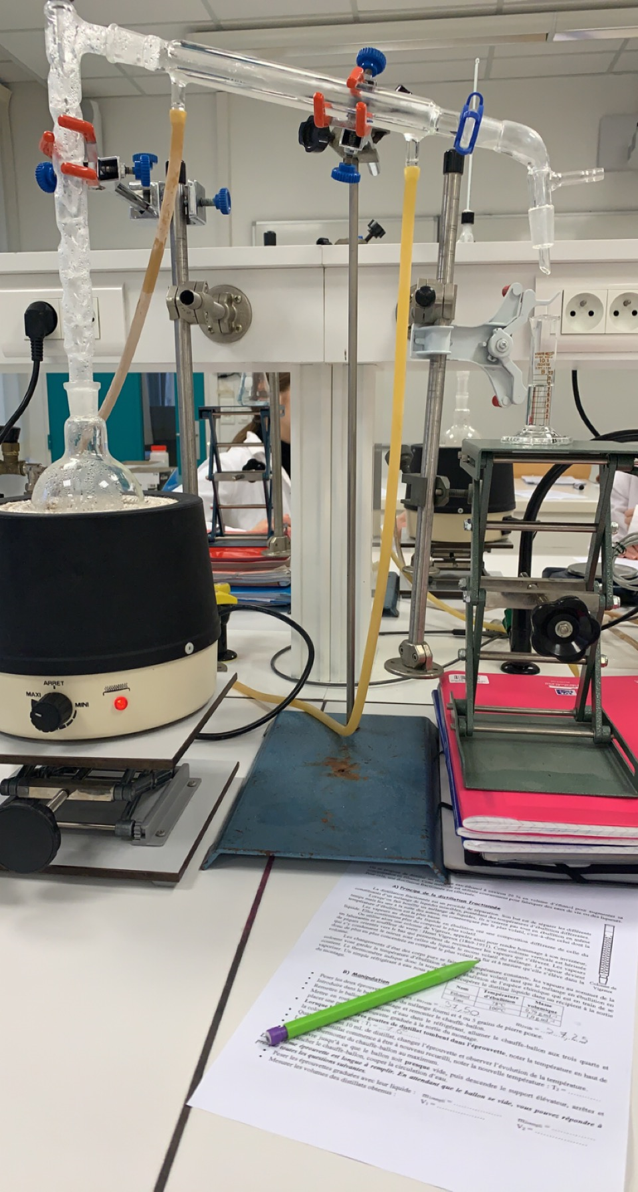

Slide 8
Option Sciences et Laboratoire
De nouveaux appareils de mesure pour analyser
Spectrophotomètre, pHmètre, Conductimètre ……

Slide 9
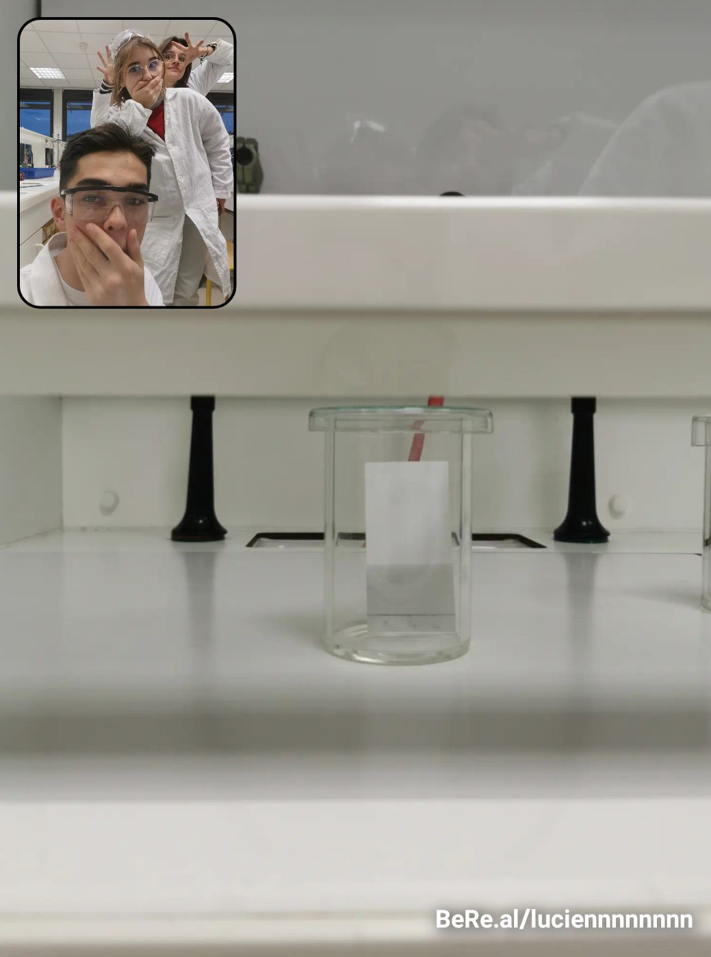

Slide 10
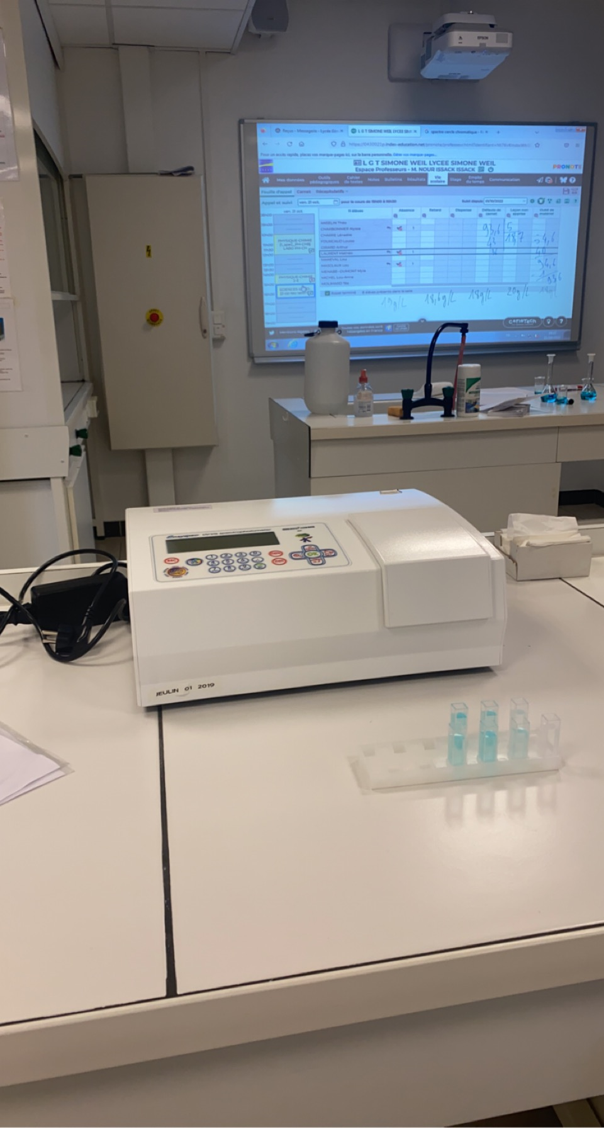

Slide 11
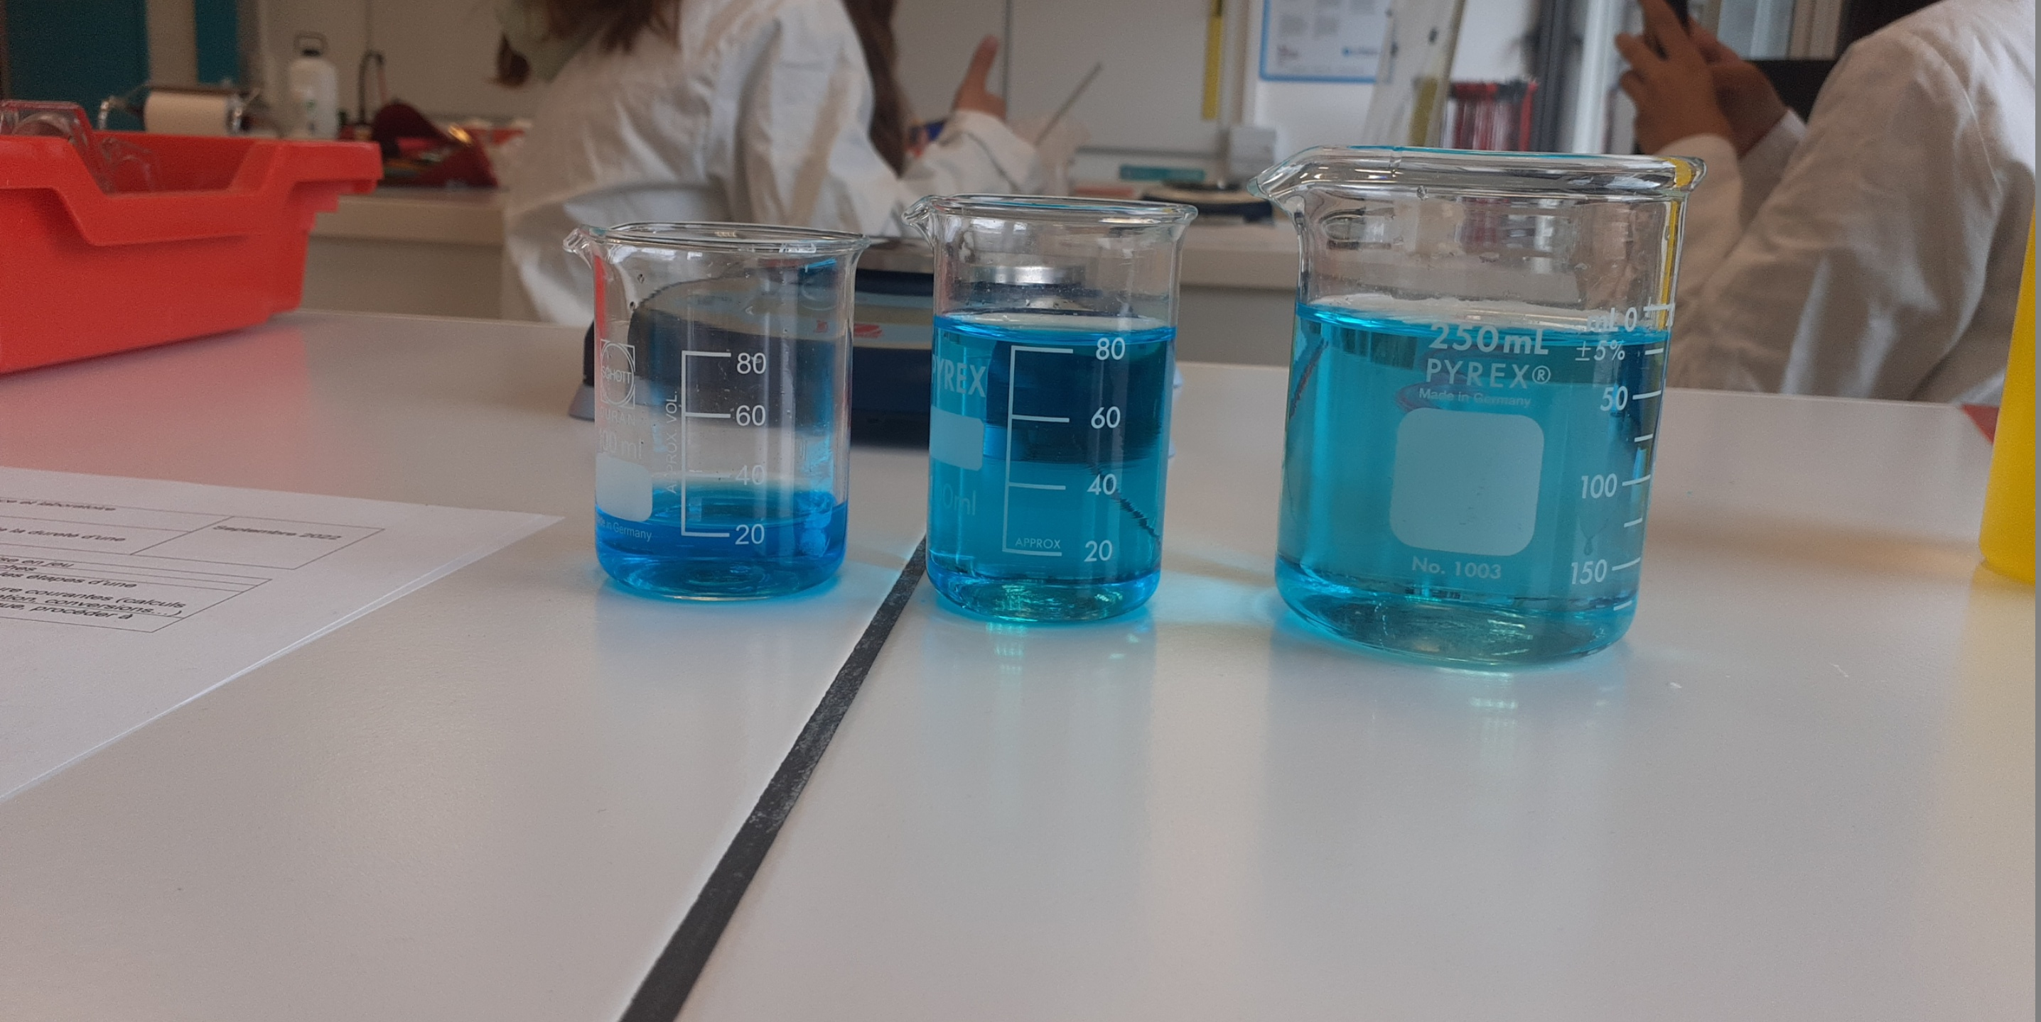

Slide 12
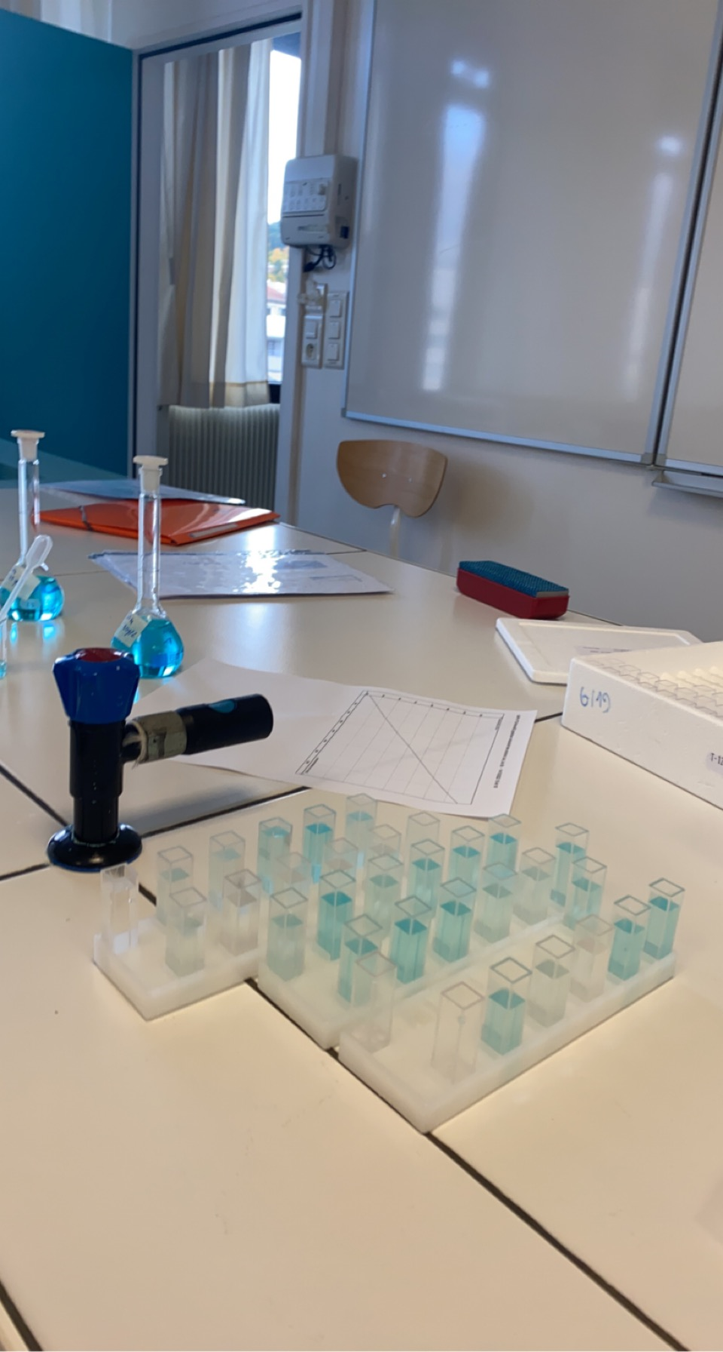

Slide 13
Option Sciences et Laboratoire
Des outils et compétences pour traiter les valeurs expérimentales
Latis Pro, Programmation en langage Python,………..

Slide 14
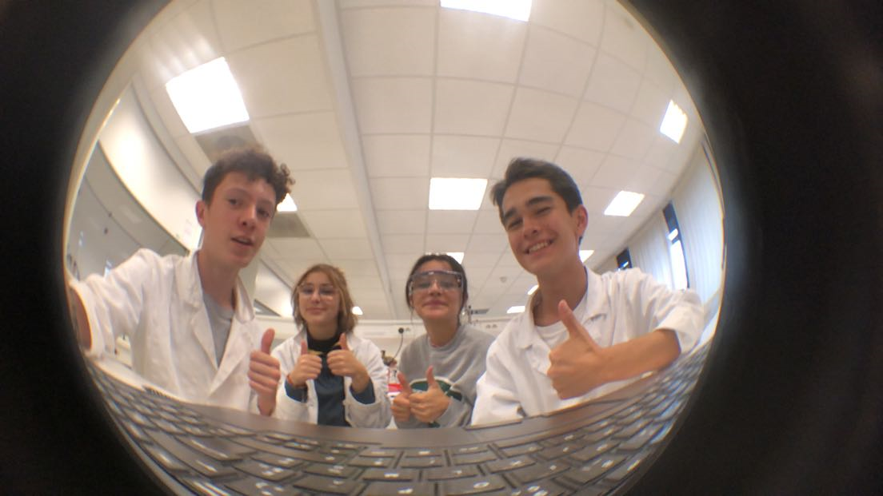

Slide 15
Option Sciences et Laboratoire
Un enseignement axé sur la démarche scientifique
Approche expérimentale et raisonnement scientifique

Slide 16
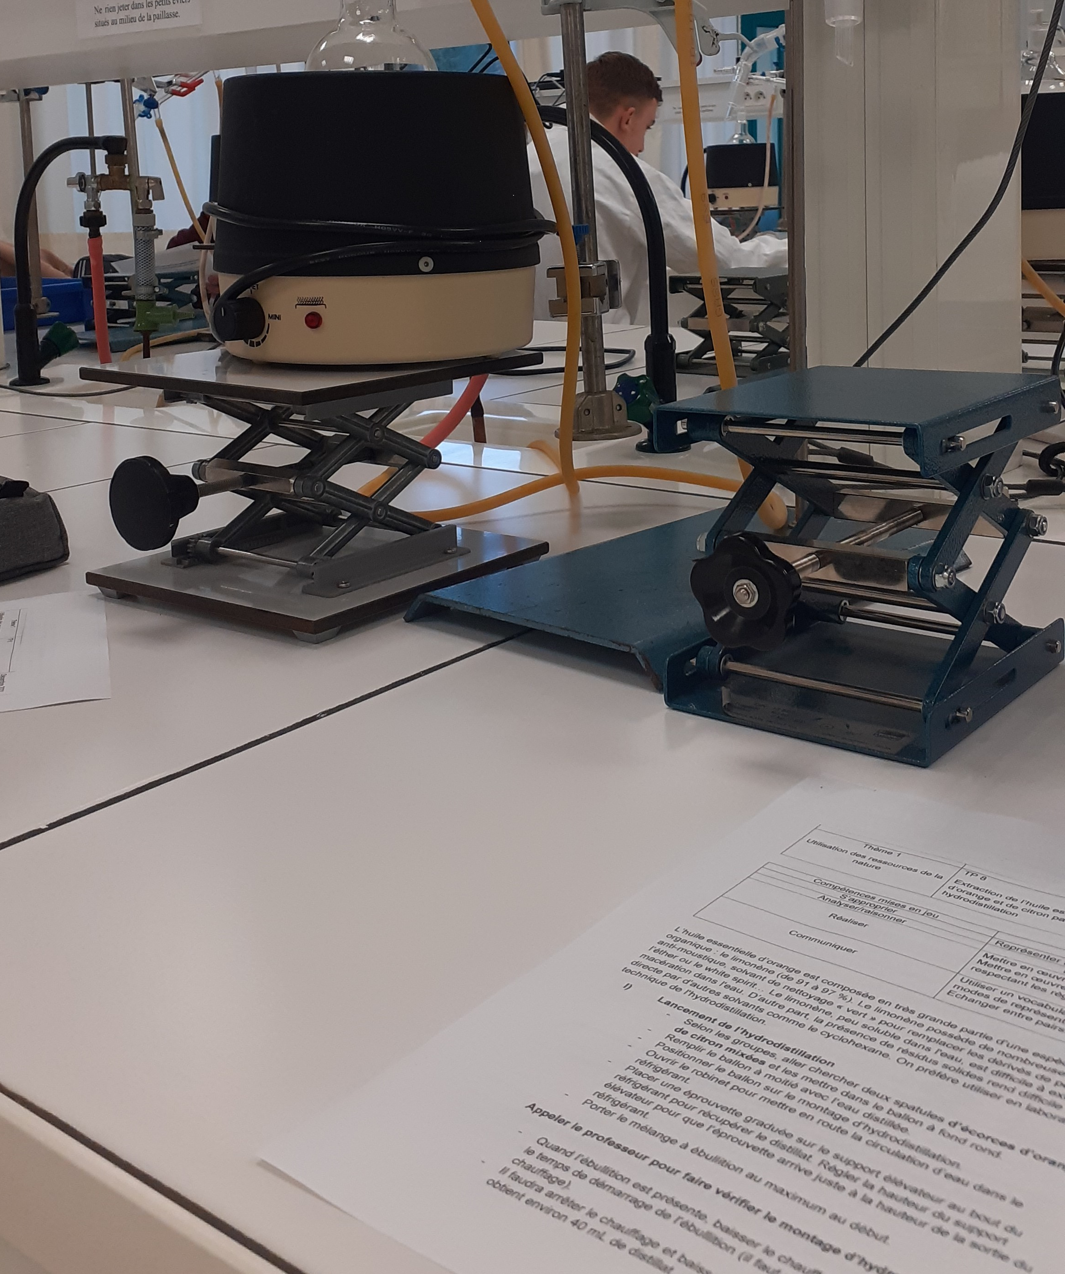

Slide 17
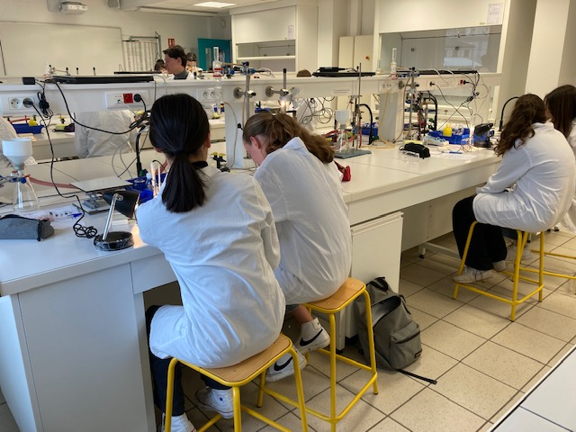

Slide 18
Option Sciences et Laboratoire
Ouverture sur le monde industriel et professionnel
Visites d’entreprises, intervention de spécialistes

Slide 19
Option Sciences et Laboratoire
Visite des la distillerie de Saint-hilaire

Slide 20
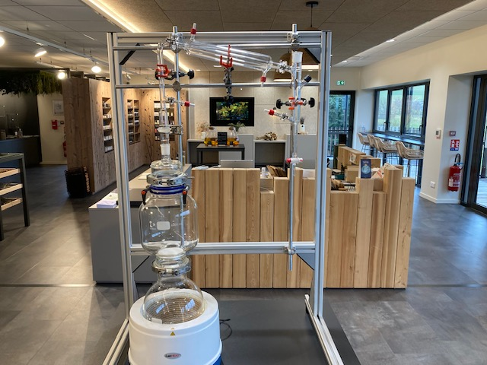

Slide 21
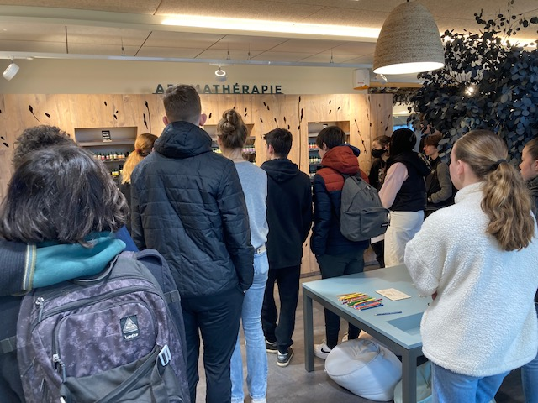

Slide 22
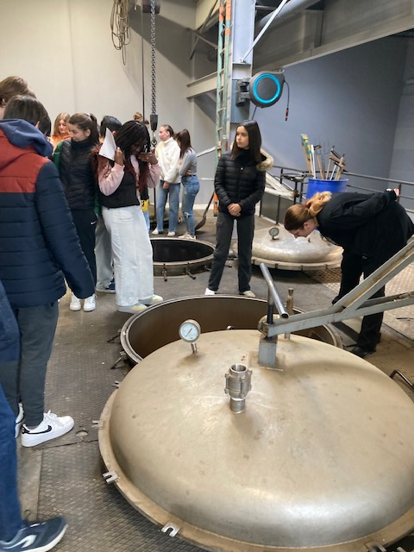

Slide 23
Option Sciences et Laboratoire
Intervention POLICE SCIENTIFIQUE
Au lycée

Slide 24
